Slide 1
ФИЗИКА,
7 КЛАСС
Кроссворд «Давление в жидкостях и газах.»
Учитель МБОУ «Лицей № 124»
г. Барнаула, Рыбицкая В.А.

Slide 2
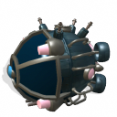
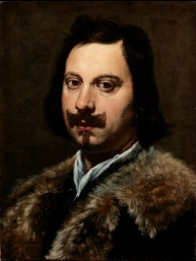
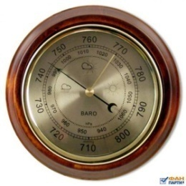
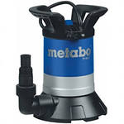
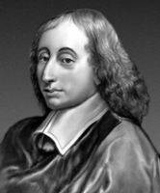
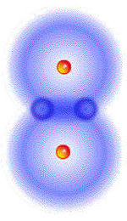
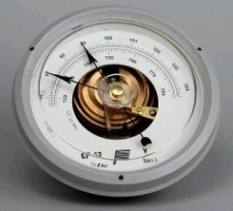
ВОПРОС 4 Прибор для измерения
атмосферного давления.
ВОПРОС 7 Газ, применяющийся для
заполнения воздушных шаров.
ВОПРОС 3 Итальянский физик,
измеривший атмосферное давление.
ВОПРОС 5 Устройство для подъёма воды, действующее под влиянием атмосферного давления.
ВОПРОС 6 Аппарат для изучения подводных глубин, не имеющий своего хода.
Молодец!
ВОПРОС 2 Физическая величина, определяемая как сила, действующая на единицу площади опоры.
ВОПРОС 1 Французский физик, открывший
основной закон гидростатики.
П
А
С
К
А
Л
Ь
1
2
3
 | 4
5 6
 |  |  |  | 7
Д
А
В
Л
Е
Н
И
Е
Т
О
Р
Р
И
Ч
Е
Л
Л
И
Б
А
Р
О
М
Е
Т
Р
Н
А
С
О
С
Б
А
Т
И
С
Ф
Е
Р
А
В
О
Д
О
Р
О
Д
КЛЮЧЕВОЕ СЛОВО. Безжидкостный прибор
для измерения атмосферного давления.

Slide 3
Интернет- ссылки:
Фон- http://vakakat.ru/kkk/wallpapers/abstract_wallpapers_65/ http://strangeworlds.at.ua/news/2012-03-09
Паскаль- http://zhitejnik.ru/uchenye-issledovateli-puteshestvenniki-prepodavate/2067-paskal-blez.html
Торричелли- http://www.kpssyenimemur.com/2012/07/evangelista-torricelli-kimdir-1608-1647.html
Барометр- http://ocenil.ru/otzyvy/product/pb1o
Насос- http://www.arpdec.ru/catalog/24/204.html
Водород- http://nitrid-chemical.ru/news/74.htm
Батисфера- http://sporeland.ru/photo/konkursnye_raboty/konkurs_morskie_stranniki/batisfera/29-0-7265

